Slide 1

الفعل المضارع المرفوع
الصف السابع

Slide 2

أهداف الدرس:
تعريف الفعل المضارع.
التفريق بين الفعل المضارع صحيح الآخر ومعتل الآخر.
إعراب الفعل المضارع المرفوع صحيح الآخر.
التطبيق على القاعدة.

Slide 3


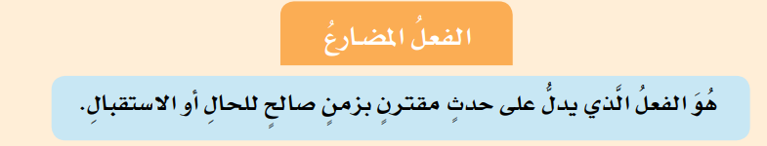
التعلم القبلي
نستنتج:

Slide 4
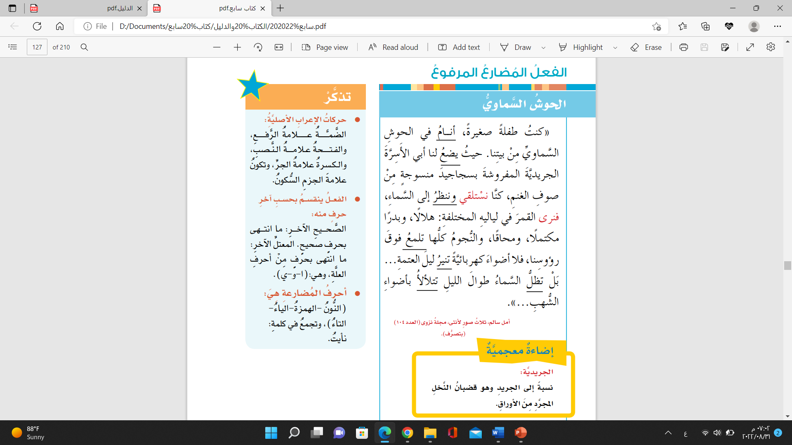
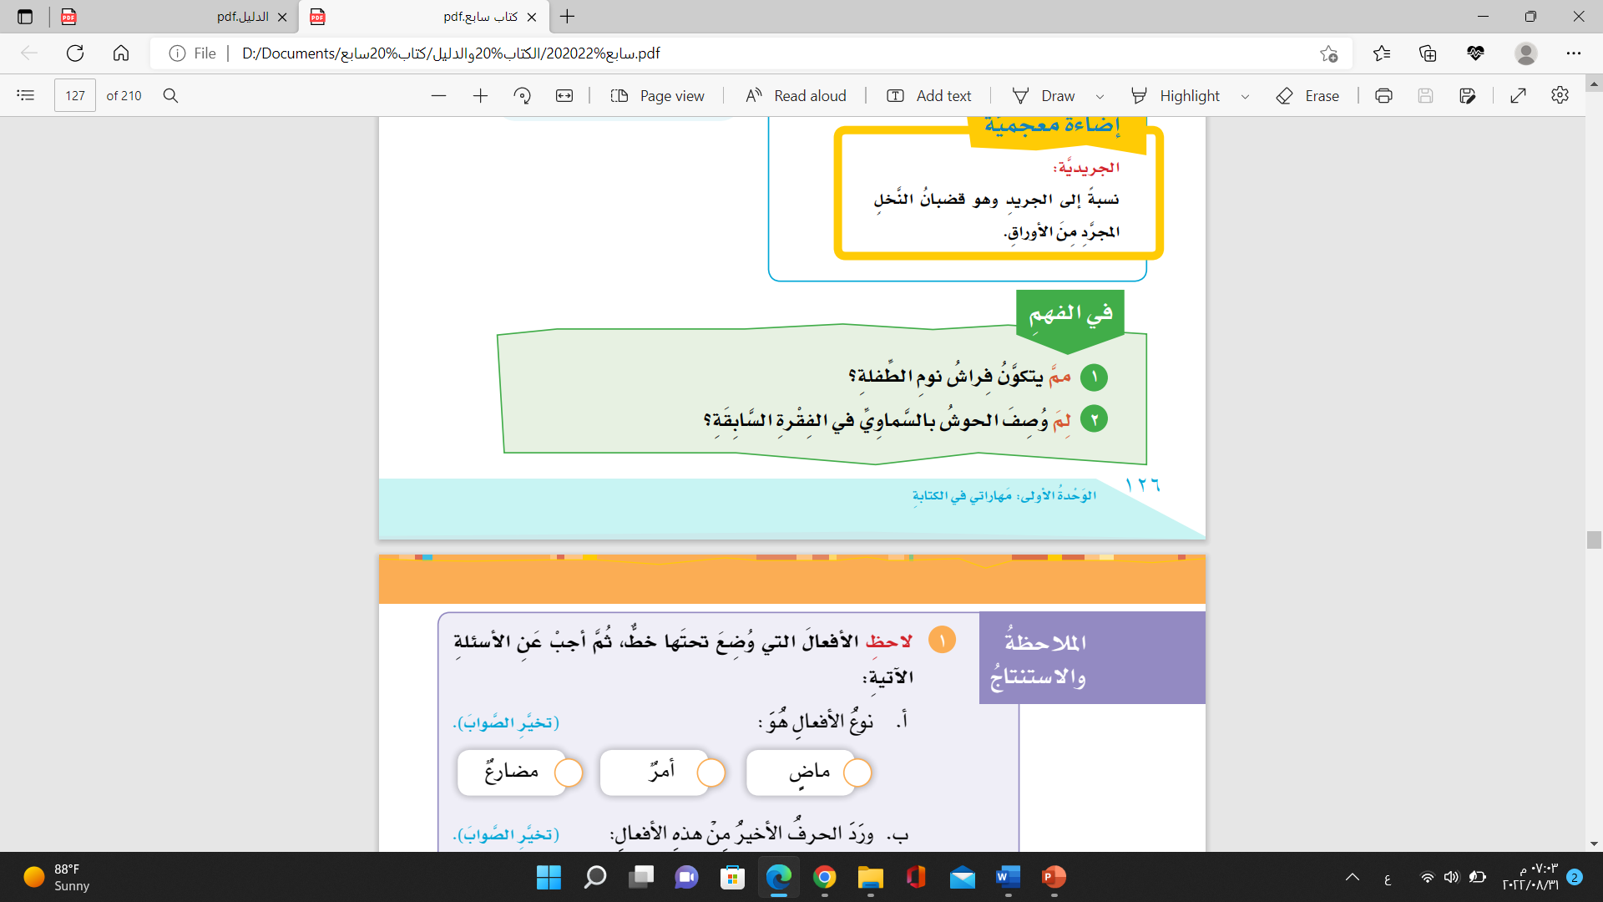
وصف الحوش بالسماوي؛ لاتساعه، ولأنه يعطي مساحة واسعة للتأمل في النجوم وما حولها

Slide 5
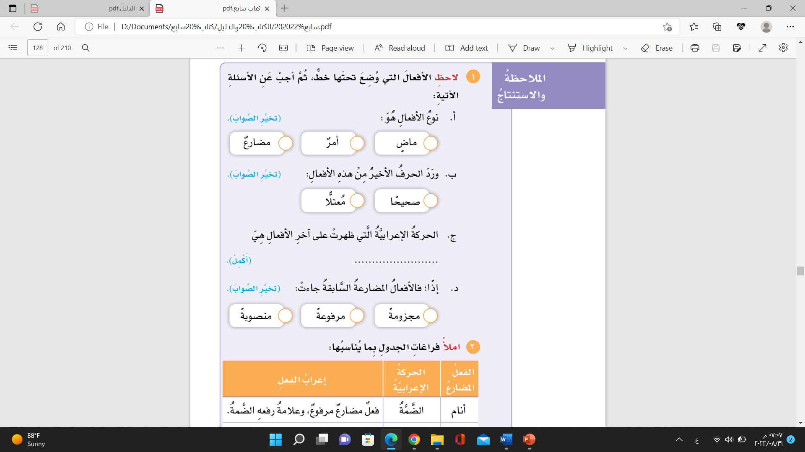
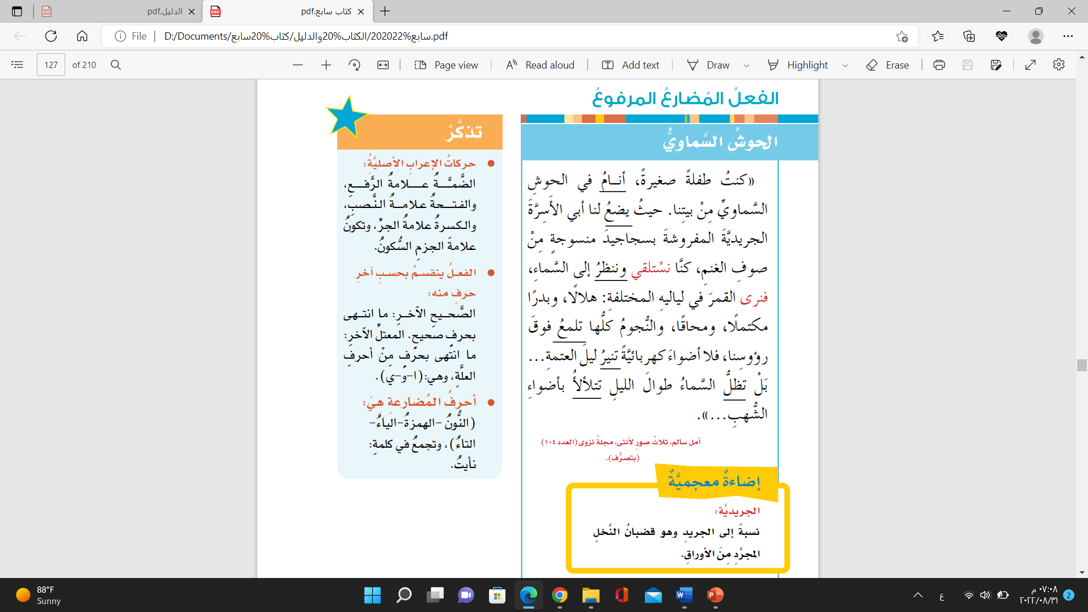

حروف المضارعة
ت
ن
ي
أ
نــأيتُ

Slide 6

ما معنى
فعل صحيح أو معتل؟؟

Slide 7
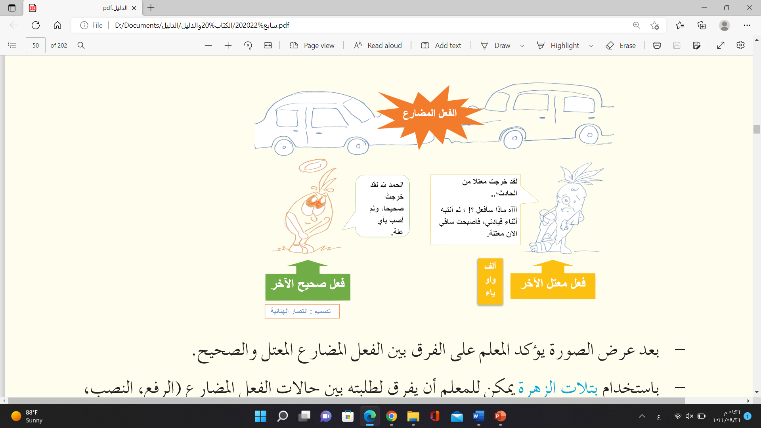
الفرق بين الفعل المضارع صحيح الآخر ومعتل الآخر.
قصة مصوّرة

Slide 8

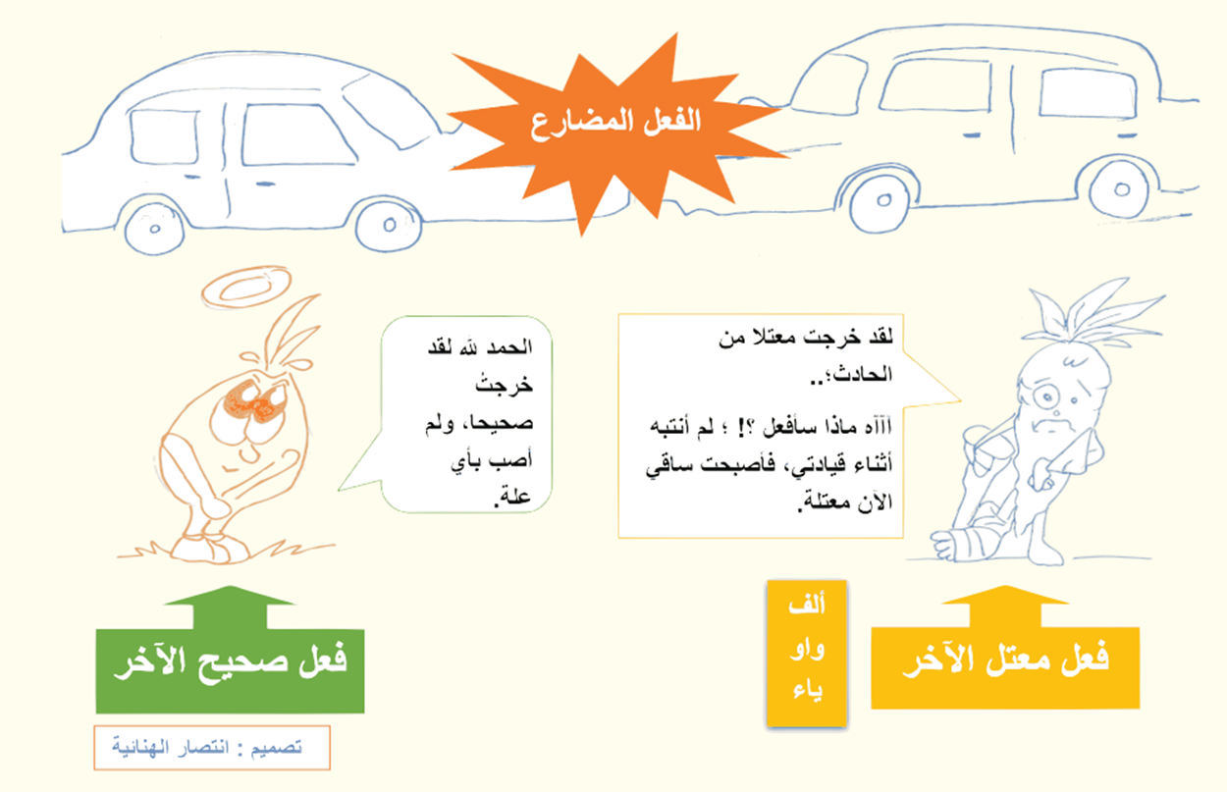
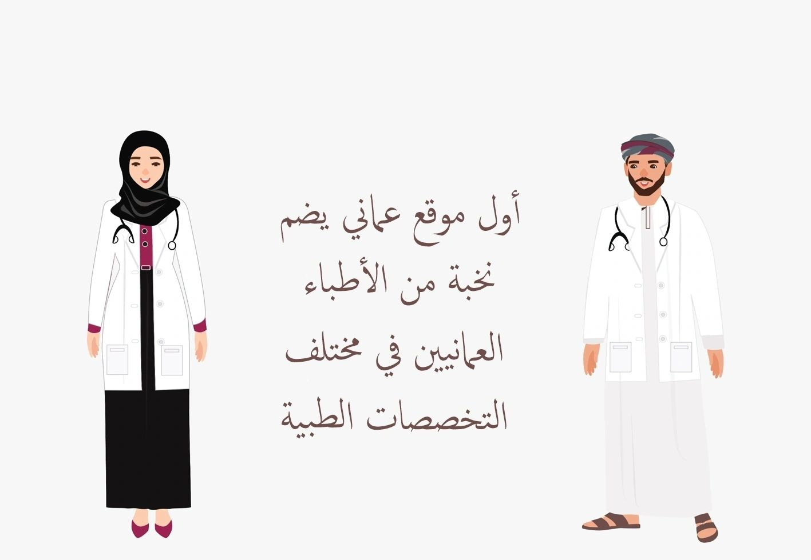
تتلألأ
تلمع
أنام
( ا و ي )
تنير
يضع
تظـلّ
ننظر
نحتاج إلى:

Slide 9

نستنتج:
الفعل الصحيح ما انتهى بحرف صحيح، والمعتل الآخر: ما انتهى بحرف من أحرف العلة، وهي: (ا و ي)

Slide 10
الضمة
حركات الإعراب الأصلية
السكون
الكسرة
الفتحة
الضمة
للـجزم
للـجر
للنصب
للرفع

Slide 11

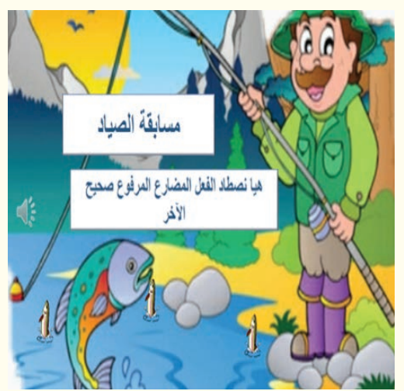
استراتيجية الصياد
التعلم القبلي: قم بصطياد الفعل المضارع المرفوع صحيح الآخر من الجمل الآتية:
يصفو الجوُّ صباحًــا.
يرسمُ الرسامُ لوحةً رائعةً.
يُجيـدُ الفارسُ ركــوبَ الخيــلِ.
يجـري الماءُ بين الوديــانِ.

Slide 12
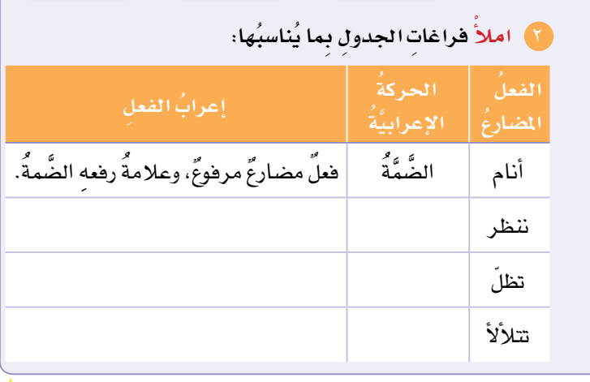

فعل مضارع مرفوع، وعلامة رفعه الضمة.
الضمة
فعل مضارع مرفوع، وعلامة رفعه الضمة.
الضمة
فعل مضارع مرفوع، وعلامة رفعه الضمة.
الضمة

Slide 13
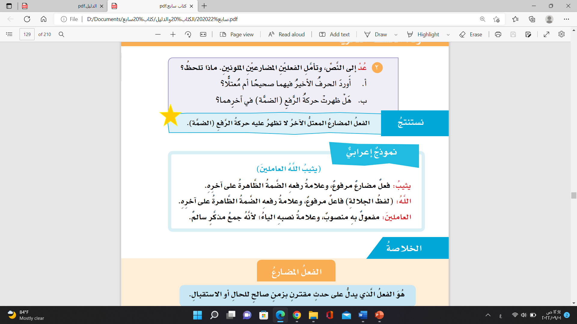
نستلقي
نــرى
لم تظهر الضمة
معتل
الضمة المقدرة

Slide 14


Slide 15

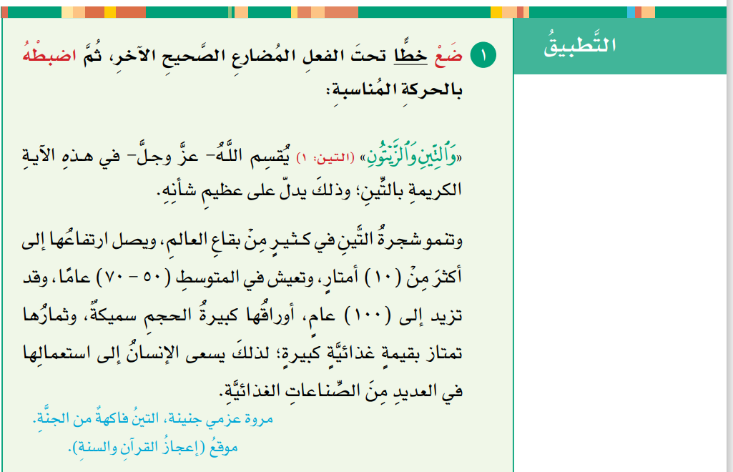

استراتيجية
الضمة
تذكر
ا و ي

Slide 16

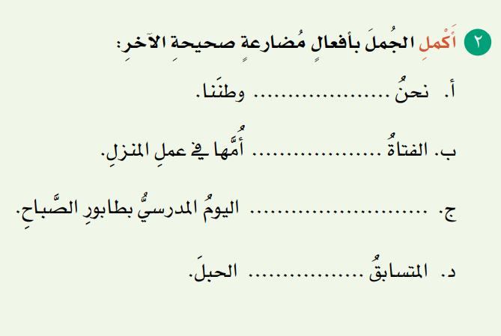
حل النشاط باستخدام الروليت
نحبُّ / نخدمُ
تســـاعدُ
أبـــــدأُ
يتسلــقُ

Slide 17
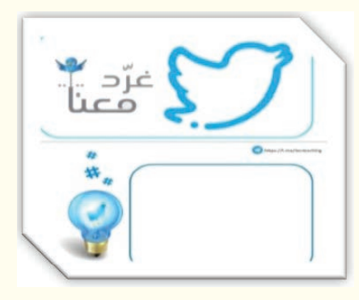
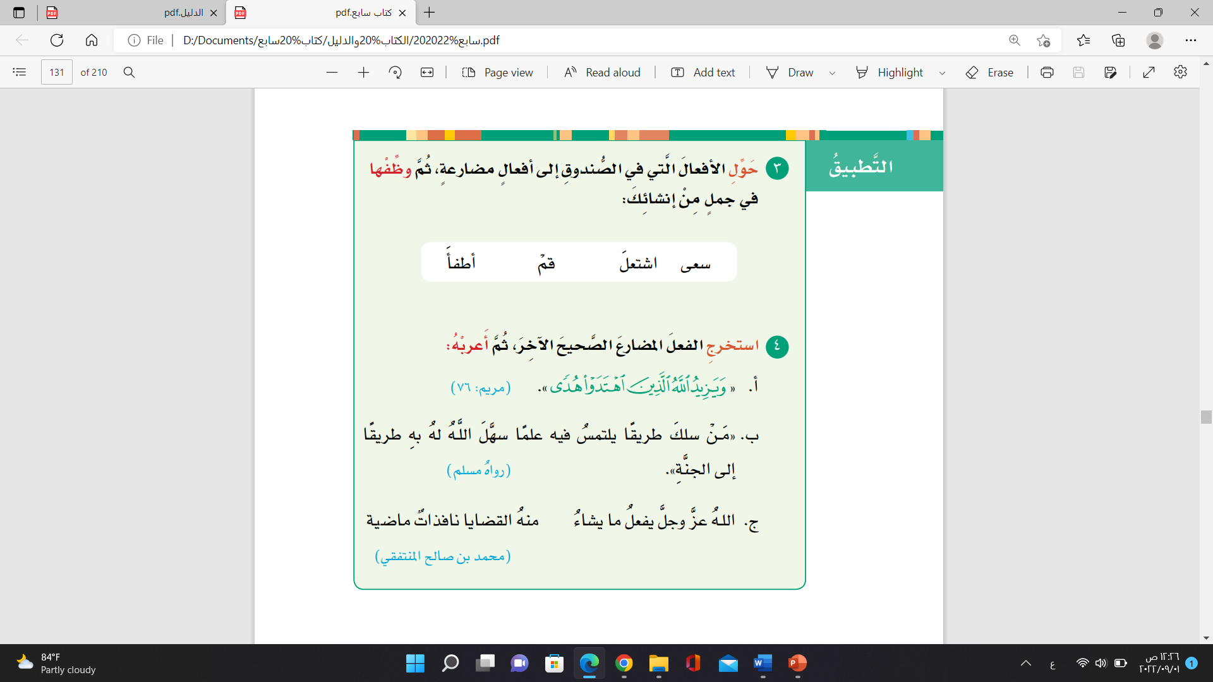
استراتيجية
غرّد معنا
يُطفــئ
يقوم
يشتعل
يسعـى
يسعى المؤمنُ إلى فعلِ الخيرِ دائما.
يشتغلُ العاملُ في عملهِ بجدٍّ .
يقـومُ الابنُ بمساعدةِ والده في العملِ.
يُطفـئُ المؤمنُ غضبَهُ بالاستغفارِ.
.

Slide 18
التقويـــم الختامي
فعل مضارع مرفوع، وعلامة رفعة الضمة الظاهرة على آخره.

Slide 19
إلى اللقاء

